Slide 1
Использование ресурсов сенсорной комнаты в развивающей и коррекционной работе с детьми старшего дошкольного возраста
ХIV Ярмарка педагогических идей
Авторы работы:
Устимова Оксана Геннадьевна – педагог-психолог
Петрова Татьяна Николаевна – учитель-логопед
ЧДОУ «Детский сад «Кораблик»
Гаврилов-Ям

Slide 2
Неусидчивые
Д
Е
Т
И
Быстроустающие
Тревожные
Невнимательные
Конфликтные
Плохоговорящие

Slide 3
«Волшебная комната»

Slide 4
Цель: создание условий, позволяющих включить компенсаторные механизмы и облегчить коррекцию речевых, эмоционально-волевых и сенсомоторных нарушений посредствам использования полифункционального оборудования.
Задачи:
- развивать тактильную чувствительность, мелкую моторику кистей пальцев рук;
- совершенствовать общую моторику, координацию речи с движением;
- стимулировать развитие различных анализаторов – зрительного, слухового, осязательного, кинестетического;
- совершенствовать коммуникативную функцию речи;
- развивать навыки позитивного общения, саморегуляции и самоконтроля;
- развивать эмоциональную сферу и создавать положительную мотивацию на организованную образовательную деятельность;

Slide 5
Структура занятий
Этапы:
Организационный
Мотивационный
Практический
Завершающий

Slide 6
Ритуал приветствия «Волшебная страна»

Slide 7
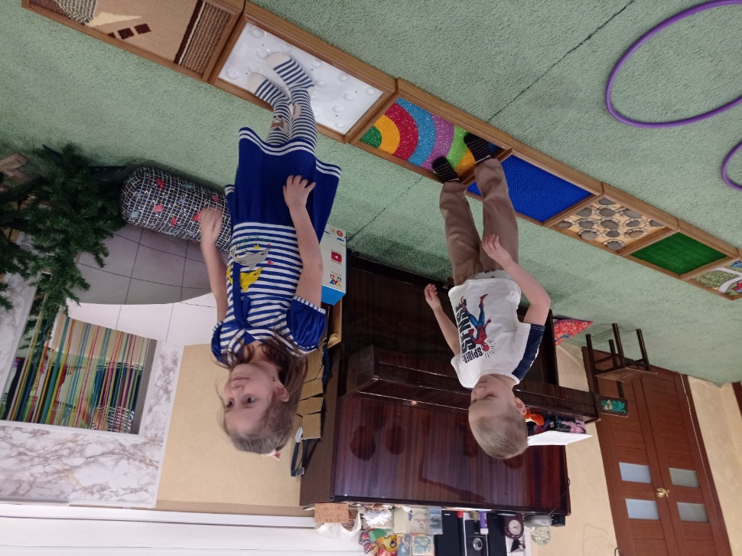
Вхождение в сказку

Slide 8
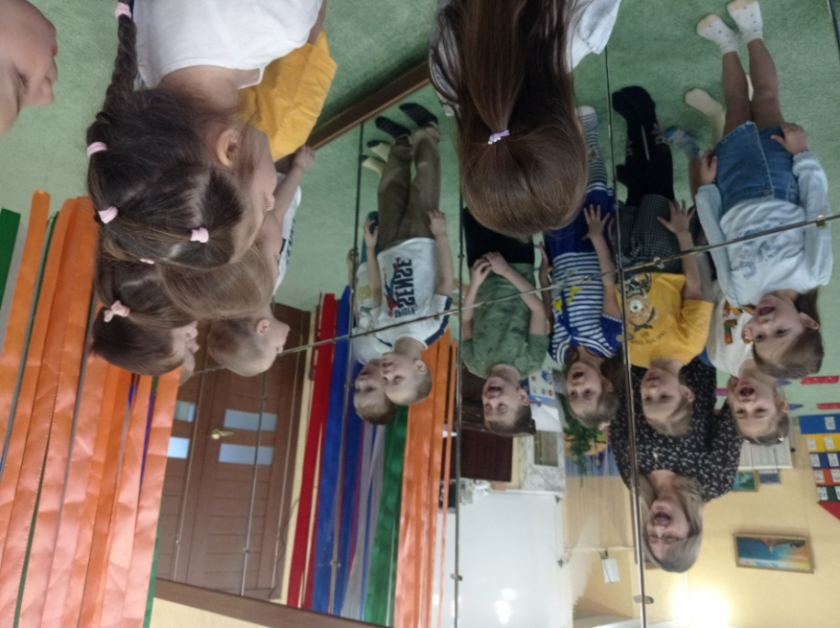
Упражнения перед зеркалами

Slide 9
Развитие дыхания

Slide 10
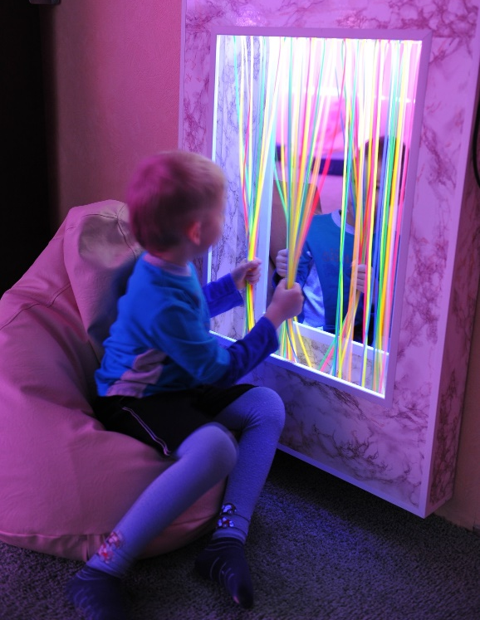
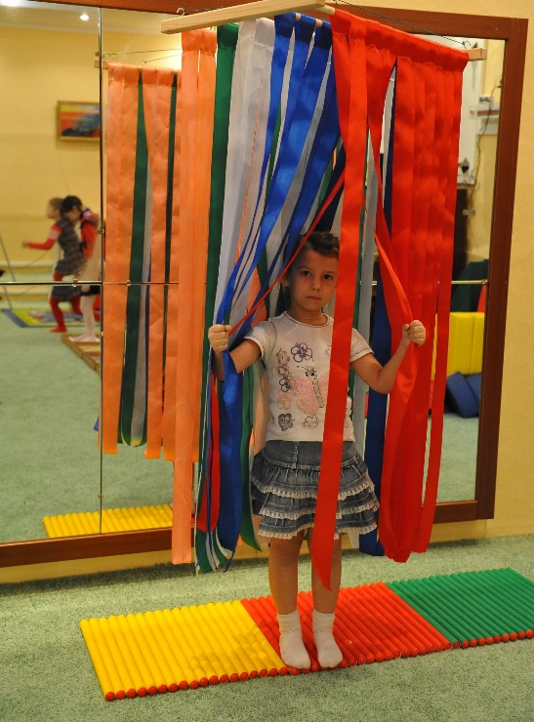
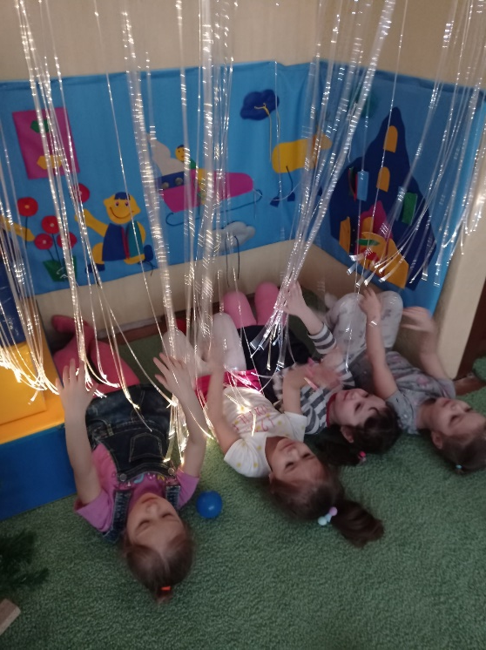
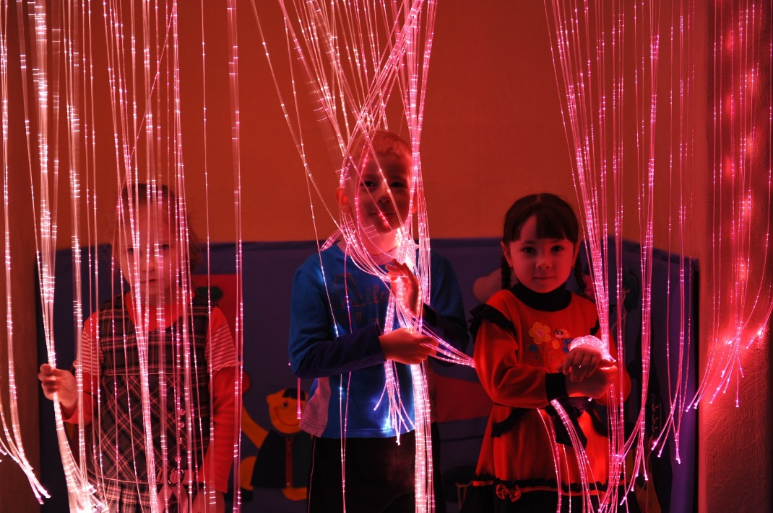

Slide 11
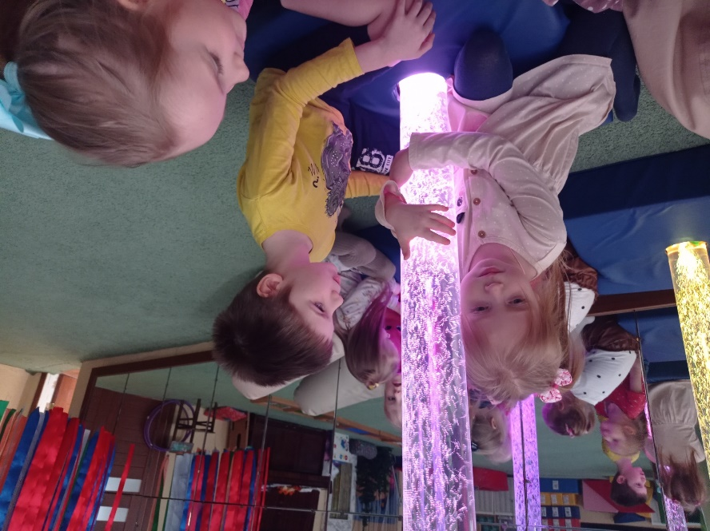
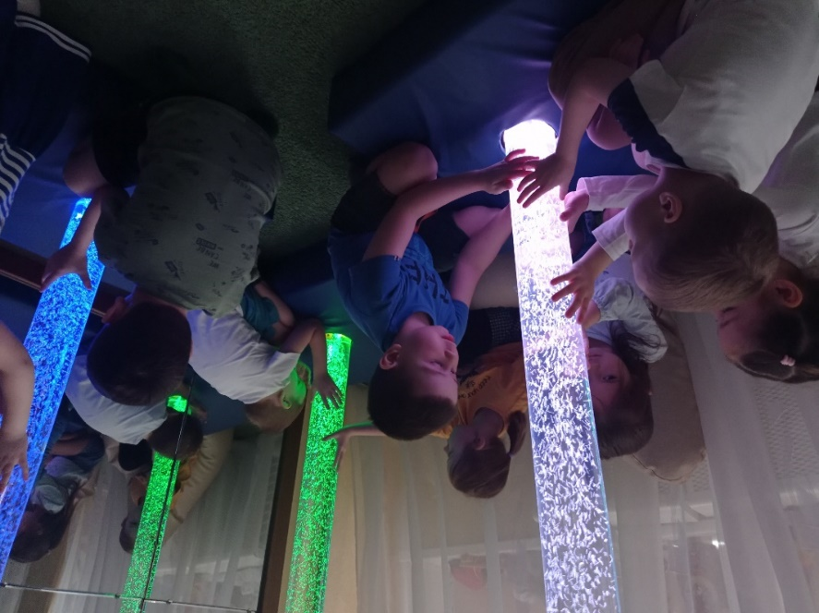
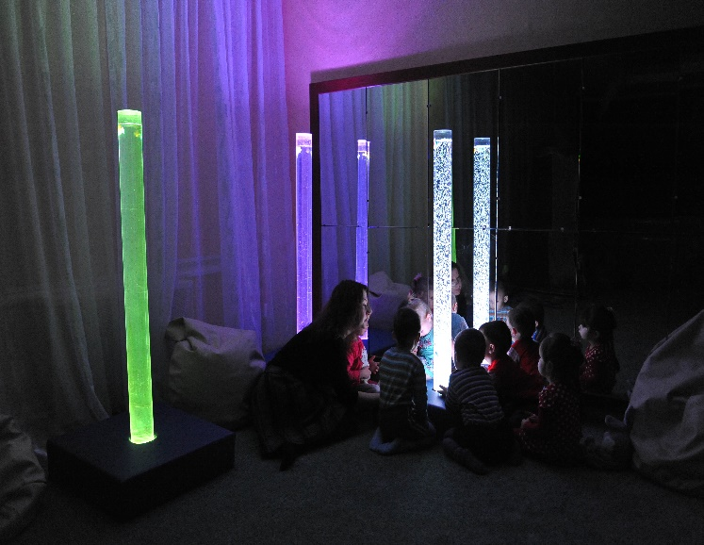

Slide 12
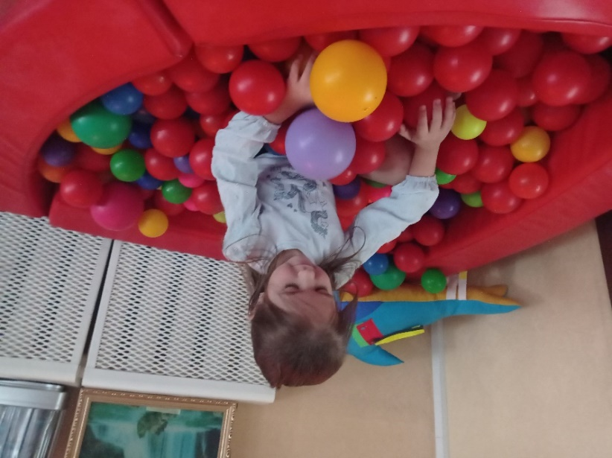
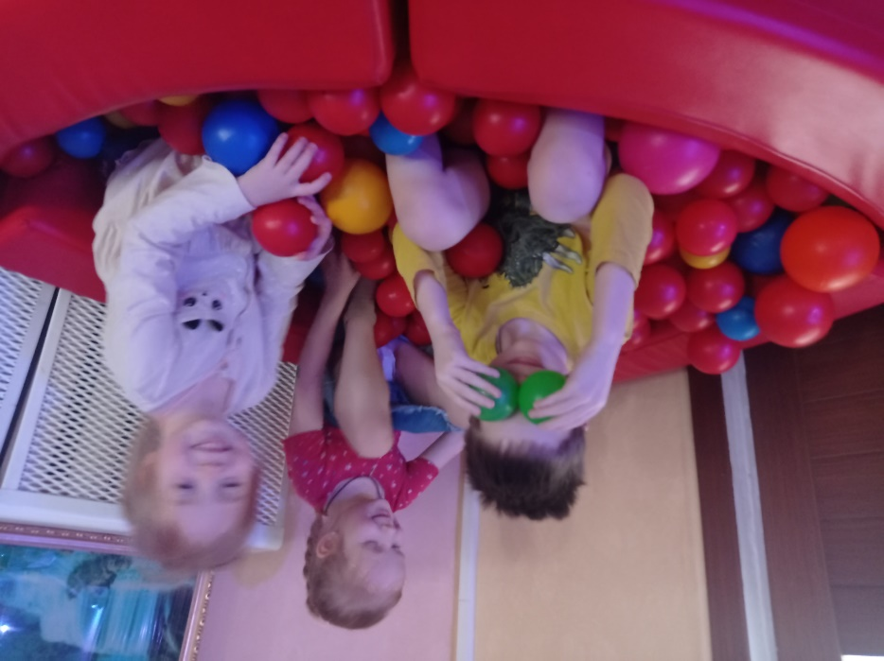
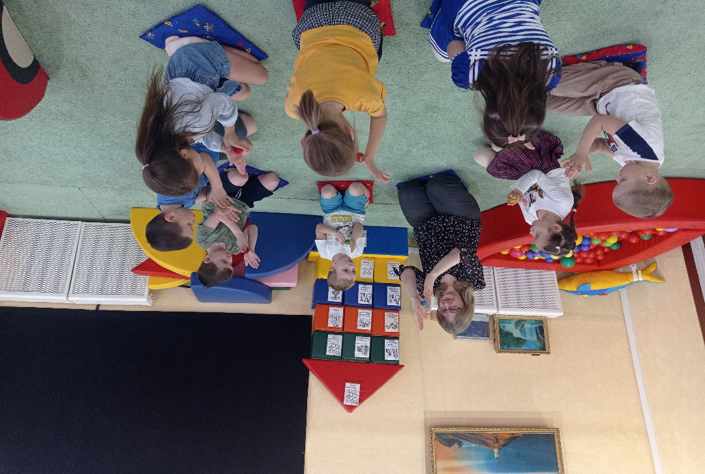
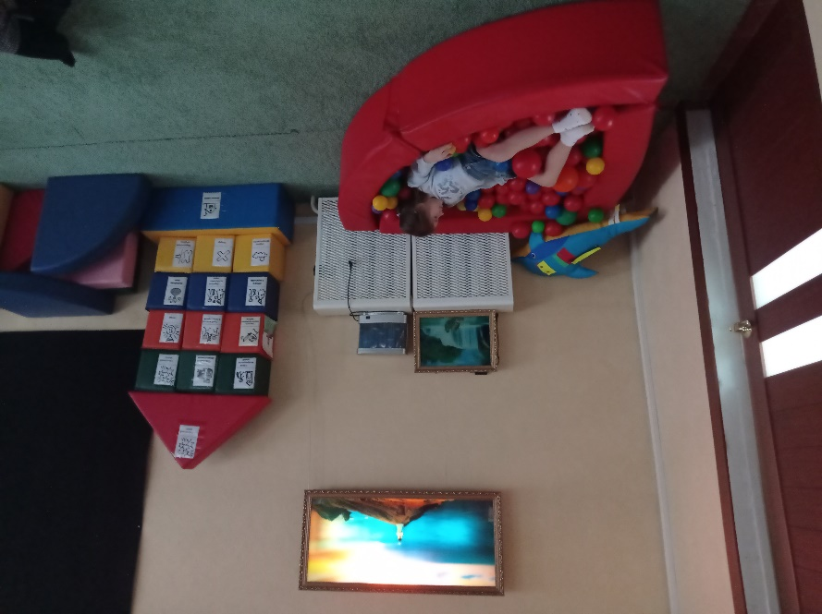

Slide 13
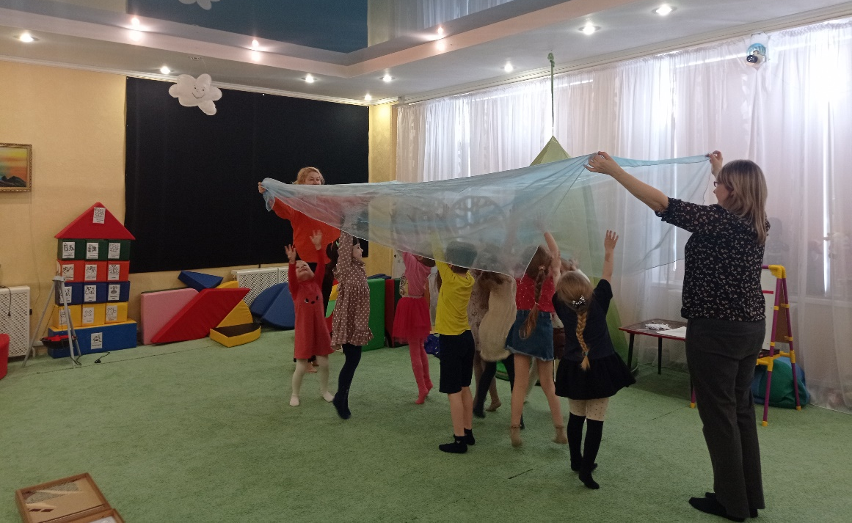
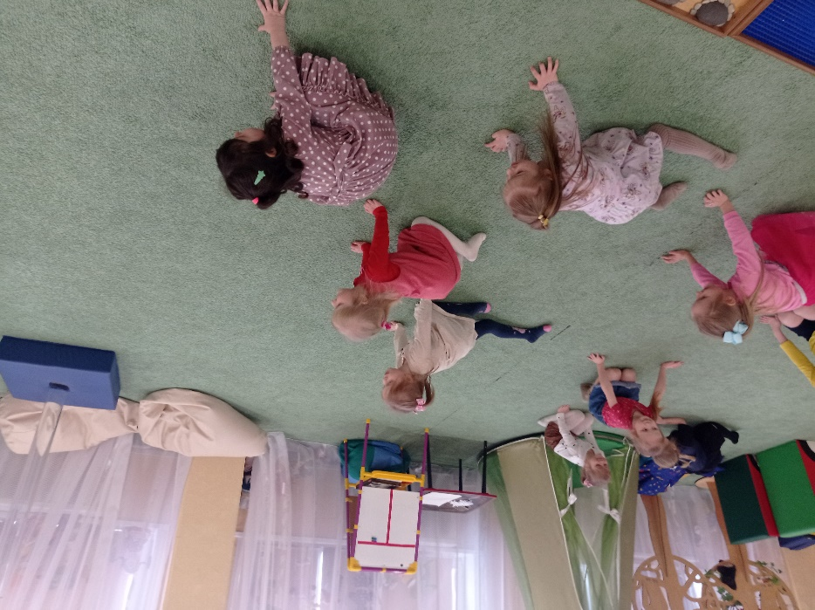
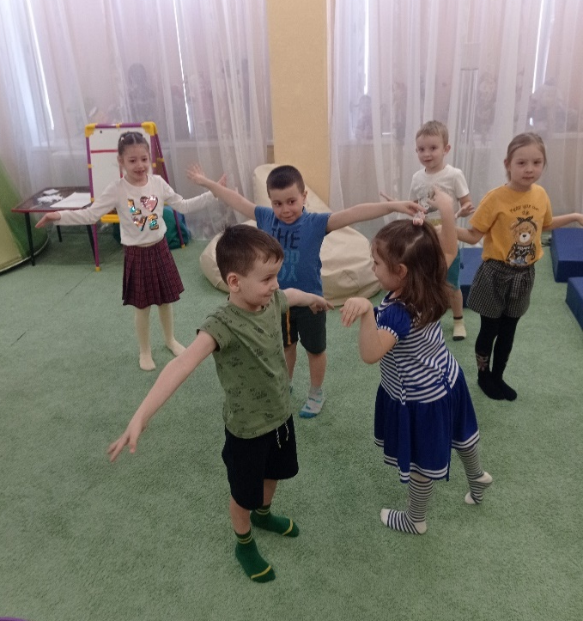

Slide 14
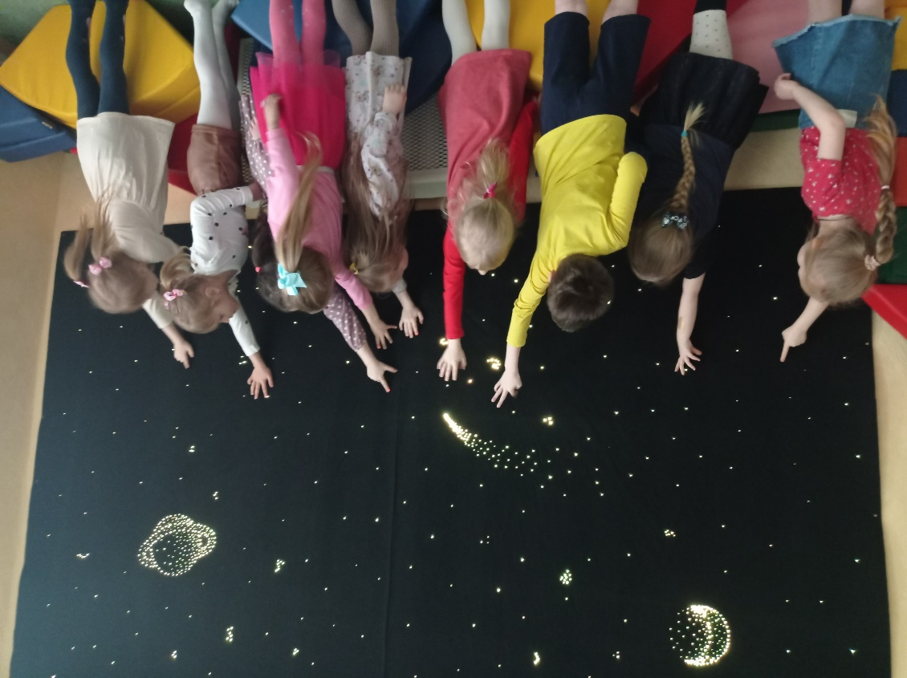
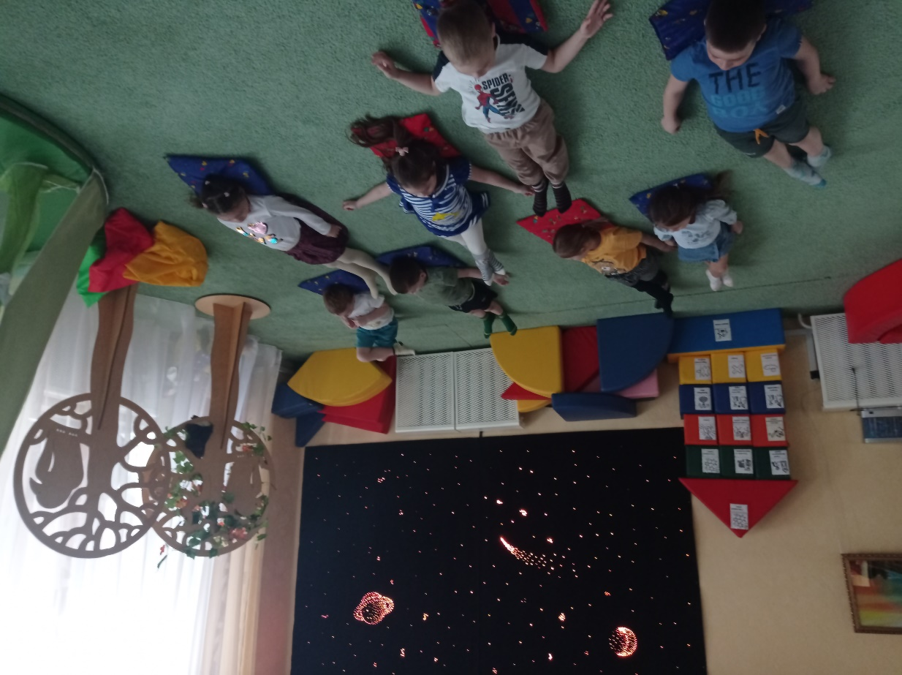

Slide 15
Спасибо за внимание! Желаем всем творческих успехов!

